Slide 2
INVESTIGACIÓN
Investigadores en Ciencias Médicas (ICM) 2020-2021
Miembros del INP que pertenecen al S.N.I.
2020-2021
Publicaciones
2020-2021
Se encuentra en trámite la solicitud de patente: “Genes candidatos como biomarcadores de diagnóstico, pronóstico y de respuesta a tratamiento con ácido valproico en la epilepsia infantil” por la Dra. Noemi Cárdenas Rodríguez del Laboratorio de Neurociencias .

Slide 3
INVESTIGACIÓN
INP en publicaciones 2021
Publicaciones | Nivel de Publicación
 | III a VII | I y II | I a VII
Institucionales | 43 | 31 | 74
Colaborativas
Líder INP | 21 | 6 | 27
Líder de otra institución | 67 | 11 | 78
TOTAL | 131 | 48 | 179
Fuentes de Financiamiento para Investigación 2019-2021
(Millones de pesos)
Capítulo | 2020 |  |  |  | 2021
 | R. Fiscales | R. Propios | R. Terceros | Total por capítulo | R. Fiscales | R. Propios | R. Terceros | Total por capítulo
Capítulo 2000 | 12.11 | 8.14 | 2.25 | 22.5 | 12.46 | 1.68 | 3.19 | 17.33
Capítulo 3000 | 4.28 | 16.21 | 26.32 | 46.81 | 4.41 | 0.81 | 37.87 | 43.09
Capítulo 5000 |  |  | 0.93 | 0.93 |  |  | 1.74 | 1.74
TOTAL | 16.39 | 24.35 | 29.5 | 70.24 | 16.87 | 2.49 | 42.8 | 62.16
Insumos para animales, pago de traducción, corrección de estilo y publicación, entre otros, fueron subsanados con recursos del Fondo de Investigación (terceros).

Slide 4
ENSEÑANZA
Alumnos aspirantes y aceptados a cursos de Posgrado
2016-2021
La “Titulación oportuna” de los residentes egresados en 2022 la alcanzó más del 90% de los egresados.
Se fortaleció el sistema de aprendizaje a distancia y las videoconferencias.
La Plataforma Electrónica del INP ofrece:
Microcápsulas
Cursos en línea
Casos Clínicos
Blogs (resumen de artículos)
Interacción entre integrantes
Actualmente cuenta con 2,500 usuarios.
RESIDENTES.
El INP se benefició con 34 plazas extras, permitiendo cumplir con la normativa de contar con guardias A, B, C y D.

Slide 5
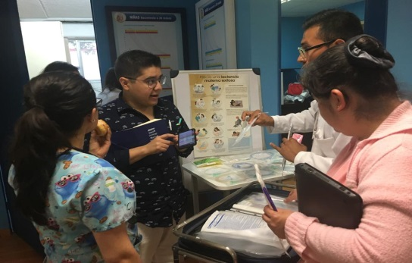
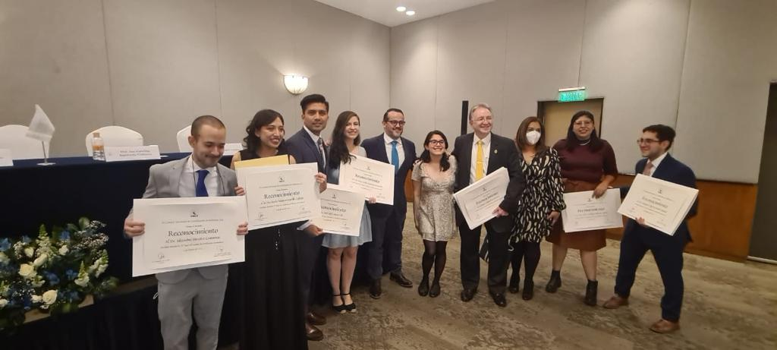
ENSEÑANZA
Formación de Recursos Humanos de Alta Especialidad y Excelencia
2020–2022
2022 10 Residentes (1° al 10°)
2021 11 Residentes (1° al 10°)
2020 13 Residentes (1° al 10°)
Evaluación de los Médicos Residentes
En el examen del Consejo Mexicano de Certificación en Pediatría, el 100% de nuestros egresados lo aprobó y los 10 primeros lugares fueron ocupados por residentes del INP.
Alumnos de sedes externas con rotación en el INP 2021
Resultados PUEM
En los cursos de subespecialidades los residentes de 4º año obtuvieron el 1er lugar en 11/20 cursos y los de 5º año en 8/20 cursos
Año | Cursos | Asistentes
 |  | Nacionales | Extranjeros | TOTAL
2021 | 47 | 228 | 11 | 239
2020 | 42 | 110 | 4 | 114
Eficiencia Terminal del Posgrado en e INP 2021
(Programa Académico y Tesis Concluida registrada)
Especialidad | % Eficiencia Terminal
Pediatría | 100%
Genética | 100%
Estomatología | 100%
Subespecialidades | 99%
Cursos de Posgrado | 100%
TOTAL | 99.8%

Slide 6
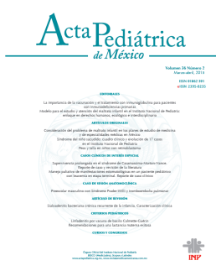
ENSEÑANZA
Acta Pediátrica de México
Países con mayor demanda de consulta
(Enero a diciembre 2019 – 2021)
Contenido Editorial 2019-2021
País | Causas | 2019 | 2020 | 2021
 | México | 24,763 | 82,841 | 43,653
 | 2. Perú | 2,967 | 10,658 | 6,401
 | 3. Colombia | 2,737 | 8,001 | 4,623
 | 4. Ecuador | 2,488 | 7,443 | 4,421
 | 5. España | 1,621 | 3,728 | 2,978
 | 6. E.U.A | 1,247 | 2,677 | 1,343
 | 7. Chile | 1,108 | 2,255 | 1,723
 | 8. Argentina | 915 | 2,015 | 1,592
 | 9. Bolivia | 902 | 1,352 | 1,205
 | 10. Guatemala | - | 1,391 | 737
6
5
1
10
4
3
2
9
Autores 2019-2021
7
8
Autores | 2019 | 2020 | 2021
Autores Nacionales | 76 | 98 | 98
Autores Extranjeros | 22 | 41 | 42
Autores INP | 34 | 42 | 48
Autores Externos | 64 | 91 | 98
96,617 consultas en Google Analytics en 2021
Evaluación, aprobación e indexación en:
2013
2014
2015
2016
2018

Slide 7
A T E N C I Ó N M É D I C A
Un día de Actividades 2021 (2020)
servicios de apoyo al diagnóstico y tratamiento
Estudios Laboratorio
3,863 (3,300)
Radioterapia
43.7 (36.4)
Ultrasonido
31.8 (26.5)
Estudios TAC
16.7 (13.0)
cirugía
INDICADORES HOSPITALARIOS
Cirugías
21.1 (15.6)
Endoscopías
6.2 (2.1)
Trasfusiones
42.9 (47.2)
Resonancia magnética
9.8 (8.3)
Estudios
EEG
5.6 (5.2)
Estudios
RX
163.6 (144.7)
Proc. Anestésicos
69.2 (54.49)
Suspensión quirúrgica
10.7 (11.5)
Defunciones
0.41 (0.39)
Tasa IAAS
10.3 (7.9)
Cirugías por quirófano
2.1 (1.6)
hospitalización
Tasa de Eventos Adversos
1.67 (1.48)
Ingresos
24.8 (21.8)
Egresos
23.2 (20.1)
% de ocupación
74.6 (73.9)
Días estancia
10 (11)
servicios ambulatorios y
de corta estancia
AQuA
40.9 (36.7)
ICE
13.4 (13.6)
Apertura de expediente
20.4 (16.5)
consulta externa
urgencias
Consultas totales
474.4 (338.6)
Pre consulta
73.5 (45.9)
Primera vez
54.7 (34.2)
Urgencias reales
26.6 (26.0)
Valoraciones
80.4 (65.0)
Años
2020 Días naturales
2021
Días hábiles
Subsecuentes
346.2 (258.5)
Interconsultas
44.9 (39.6)
Procedimientos
160.4 (82.6)
Accidentes y violencias
10 (8.1)
365
252
T. Rehabilitación
78.8 (68.01)
Consultas Med. Paliativa 6.7 (4.7)
P R O C E S O S D E A T E N C I Ó N

Slide 8
A T E N C I Ó N M É D I C A
Principales Causas de Morbilidad en la C.E de Especialidad Lista Básica 2019 - 2021
Consulta Externa (C.E)
2019–2021
Causas | 2019 | 2020 | 2021
Malformaciones congénitas, deformidades y anomalías cromosómicas | 2,709 (17.8%) | 1,481 (17.2%) | 2,484 (18.02%)
Enfermedades endócrinas, nutricionales y metabólicas | 1,410 (9.3%) | 799 (9.3%) | 1,418 (10.29%)
Tumores (Neoplasias) | 842 (5.5%) | 590 (6.8%) | 849 (6.16%)
Trastornos mentales y del comportamiento | 1,137 (7.5%) | 586 (6.8%) | 813 (5.9%)
Enfermedades del sistema urinario | 583 (4.7%) | 432 (5.01%) | 688 (4.99%)
Enfermedades de la piel y el tejido subcutáneo | 610 (3.8%) | 329 (3.82%) | 670 (4.86%)
Todas las demás | 7,913 (52%) | 4,405 (51.1%) | 6,859 (49.77%)
TOTAL | 15,204 | 8,622 | 13,781
Concepto | 2019 | 2020 | 2021
Pre consulta | 19,368 | 11,560 | 18,528
1era vez | 5,107 | 4,159 | 5,153
Subsecuente | 122,035 | 69,604 | 95,878
TOTAL C.E | 146,510 | 85,323 | 119,559
Relación Primera vez / Subsecuentes (1/18)

Slide 9
A T E N C I Ó N M É D I C A
Principales causas de atención Urgencias Calificadas
Total: 9,709 (9,473)
Urgencias
2020–2021
En el 2021 de las 29,372 (2020 con 23,714) valoraciones en urgencias, el 33.06% (9,709) requirió mantenerse en el área de observación por horas o incluso días y 685 fueron referidas a otro nivel de atención o enviados a su domicilio.
El 80% de los casos se valoraron en menos de 10 minutos por Triage, que permite detectar una urgencia calificada que requieren atención inmediata.
Los accidentes y violencias ocuparon el primer lugar de las urgencias reales con 3,620 casos (37.28 %) de estos el 1,493 lo que representa41.7% son fracturas.
Principales causas de atención en pre hospitalización
Lista detallada (Urgencias reales 5,969):
Traumatismo intracraneal: 542 casos | 2020: 541
Apendicitis no especificada: 361 casos | 2020: 346
Otros dolores abdominales y los no especificados 332 casos| 2020: 329
Intentos Suicidas 2019 -2021
Año | 2019 | 2020 | 2021 | 2019 vs 2021 | 2020 vs 2021
Intentos Suicidas | 27 | 48 | 79 | 192.59 | 64.58%
Grupos etarios de intentos suicidas 2019 -2021
Género / Número de Intentos | Edades | Intentos
F / M 51 / 28 | 12-14 años | 49
 | 15-18 años | 30

Slide 10
A T E N C I Ó N M É D I C A
Tasas de Infecciones asociadas a la atención en salud en Áreas Críticas 2020 - 2021
Tasas de Infecciones Asociadas a la Atención en Salud 2020 - 2021
Año | 2020 | 2021
Unidad de Terapia Intensiva
Tasa de eventos de IAAS por 1000 días estancia | 21.1 | 23.0
No. de eventos | 88 | 103
Defunciones asociadas | 3 | 7
Urgencias
Tasa de eventos de IAAS por 1000 días estancia | 9.12 | 9.8
No. de eventos | 30 | 29
Defunciones asociadas | 0 | 0
Terapia Cardiovascular
Tasa de eventos de IAAS por 1000 días estancia | 21.5 | 17.7
No. de eventos | 36 | 33
Defunciones asociadas | 1 | 0
Unidad de Terapia de Cuidados Intensivos Neonatales
Tasa de eventos de IAAS por 1000 días estancia | 5.4 | 7.0
No. de eventos | 26 | 29
Defunciones asociadas | 0 | 0
Año | 2020 |  |  | 2021
Infecciones Asociadas a la Atención en Salud (IAAS) | Eventos | Tasa por 1,000 días estancia | Eventos | Tasa por 1,000 días estancia
IAAS globales incluyendo UTIs | 442 | 7.9 | 619 | 10.3
COVID | 10 | 0.18 | 6 | 0.09
 | Eventos | Tasa por 1,000 días método invasivo | Eventos | Tasa por 1,000 días método invasivo
Infección del Torrente Sanguíneo Asociada a Catéter | 42 | 1.6 | 40 | 1.4
Neumonías Asociadas a Ventilador | 54 | 8.4 | 58 | 8.1
Infecciones de Vías Urinarias Asociadas a Catéter Urinario | 17 | 3.1 | 22 | 3.3
 | Eventos | Tasa por 100 cirugías | Eventos | Tasa por 100 cirugías
Infecciones de Sitio Quirúrgico | 34 | 1.2 | 78 | 2.3

Slide 11
A T E N C I Ó N M É D I C A
Agentes causantes 2020 |  |  | Agentes causantes de IAAS 2021
Microorganismo | N° | % | Microorganismo | N° | %
Gram negativos | 160 | 33.6% | Gram negativos | 264 | 36.7%
Klebsiella pneumoniae | 40 | 8.4% | Klebsiella pneumoniae | 67 | 9.3%
Pseudomonas aeruginosa | 32 | 6.7% | Escherichia coli | 55 | 7.6%
Escherichia coli | 31 | 6.5% | Pseudomonas aeruginosa | 54 | 11.4%
Enterobacter cloacae | 10 | 2.1% | Enterobacter cloacae | 23 | 4.8%
Otros | 47 | 9.8% | Otros | 65 | 9.0%
Gram positivos | 71 | 14.9% | Gram positivos | 113 | 15.7%
Staphylococcus epidermidis | 29 | 6.1% | Staphylococcus epidermidis | 27 | 5.7%
Staphylococcus aureus | 20 | 4.2% | Staphylococcus aureus | 21 | 4.4%
Clostridioides difficile | 10 | 2.1% | Enterococcus faecalis | 20 | 4.2%
Enterococcus faecalis | 0 | 0.0% | Clostridioides difficile | 20 | 4.2%
Otros | 6 | 1.2% | Otros | 25 | 3.5%
A. micóticos | 26 | 5.5% | A. micóticos | 27 | 3.8%
Candidas no albicans | 13 | 2.7% | Candidas no albicans | 18 | 3.8%
Candida albicans | 12 | 2.5% | Candida albicans | 5 | 1.1%
Aspergillus sp | 1 | 0.2% | Aspergillus sp | 0 | 0.0%
Otros | 0 | 0.0% | Otros | 4 | 0.6%
Virus | 48 | 10.1% | Virus | 59 | 8.2%
Influenza | 13 | 2.7% | Norovirus | 14 | 6.7%
Norovirus | 12 | 2.5% | SARS-CoV-2 | 6 | 2.9%
SARS-CoV-2 | 10 | 2.1% | Rotavirus | 1 | 1.3%
Rotavirus | 2 | 0.4% | Influenza | 0 | 0.2%
Otros | 11 | 2.30% | Otros | 38 | 5.2%
TOTAL | 476 | 100.0% | TOTAL | 720 | 100.0%
Año | 2020 |  | 2021
Microorganismos MDR | N° | % | N° | %
Staphylococcus aureus meticilina resistente | 8 | 1.7 | 0 | 0
Bacilos Gram negativos multi drogorresistentes | 19 | 4 | 36 | 5
TOTAL | 476 | 100 | 720 | 100

Slide 12
A T E N C I Ó N M É D I C A
Indicadores Hospitalarios 2019 - 2021
Ingresos | Egresos | Defunciones | Autopsias | Promedio días estancia
6,254 | 5,852 | 151 | 2 | 10
5,493 | 5,057 | 145 | 6 | 11
6,039 | 5,760 | 117 | 29 | 11
2021
2020
2019

Slide 13
A T E N C I Ó N M É D I C A
MORBI-MORTALIDAD HOSPITALARIA
2019–2021
Principales Causas de Morbilidad (egresos)
Principales Causas de Mortalidad
 | CAUSAS | 2019 | 2020 | 2021
1 | Tumores (Neoplasias) | 1,473 (25.6 %) | 1,470 (29.07 %) | 1,562 (26.69 %)
2 | Malformaciones congénitas, deformidades y anomalías cromosómicas | 938 (16.3 %) | 603 (11.92 %) | 872 (14.9 %)
3 | Enfermedades del sistema respiratorio | 530 (8.9 %) | 400 (9.92 %) | 625 (10.68 %)
4 | Enfermedades del sistema digestivo | 512 (9.2%) | 463 (9.16 %) | 447 (7.64 %)
5 | Enfermedades del sistema genitourinario | 335 (5.8 %) | 336 (6.64%) | 361 (6.17 %)
6 | Todas las demás | 1,972 (34.3%) | 1,785 (35.3%) | 1,985 (33.98%)
TOTAL |  | 5,760 | 5,057 | 5,842
 | CAUSAS | 2019 | 2020 | 2021
1 | Tumores (Neoplasias) | 32 | 44 | 33
2 | Malformaciones congénitas, deformidades y anomalías cromosómicas | 32 | 27 | 32
3 | Enfermedades de la sangre y de los órganos hematopoyéticos y ciertos trastornos que afectan el mecanismo de la inmunidad | 6 | 14 | 23
4 | Códigos para propósitos especiales ( Enfermedad respiratoria aguda nCoV COVID-19) | 0 | 8 | 11
5 | Enfermedades del sistema circulatorio | 2 | 9 | 11
6 | Todas las demás | 45 | 43 | 41
TOTAL |  | 117 | 145 | 151

Slide 14
A T E N C I Ó N M É D I C A
Cirugía y Procedimientos
2019 – 2021
Trasplante de Médula Ósea
2019 – 2021
2019
2020
2021
2021 vs 2019
Total de Cirugías
5,070
3,940
5,338
5.2%
Cirugías Hospitalización
3,303
2,721
3,430
3.84%
Cirugías Ambulatorias
1,767
1,219
1,908
7.98%
Endoscopias
1,355
520
1,570
15.87%
Total de Cateterismos
223
133
186
-16.59%
De los 45 Trasplantes de TAMO, 5 se realizaron en el Hospital ABC
C. Terapéuticos
123
83
139
13.01%
Cirugía Cardiovascular
2019 – 2021
C. Diagnósticos
100
50
47
-53.0%
PROCEDIMIENTOS (CC/TAMO) | 2019 | 2020 | 2021 | % Variación 2019 vs 2021
INP | 95/20 | 116/19 | 139/40 | 46.31%/100%
H. ABC | 59/10 | 77/4 | 89/5 | 50.84%/-50%
TOTAL | 154/30 | 193/23 | 228/45 | 48.05%/50%
Trasplante Renal
15
1
7
-53.3%
Trasplante MO
30
23
45
50%
Trasplante de Hígado
0
0
1
100%

Slide 15
A T E N C I Ó N M É D I C A
Incidentes que representan el 80% de los EA´s y acciones para mitigar 2021
EVENTOS ADVERSOS
2020–2021
Tipo de Incidente | Problema identificado | Acciones Preventivas
Terapia de Infusión Intravenosa * (Tipo de Incidente: Proceso/ Procedimiento Clínico) (119 casos) | 23% Extravasación 18% Multipunción 15% Retiro no programado de catéter venoso central 9% Obstrucción de catéter venoso central | Se actualizó al personal médico y paramédico sobre el manejo y mantenimiento del acceso venoso .Curso virtual de toma de hemocultivo y vigilancia de CVC y uso de transiluminador). Uso de Catéter Percutáneo (sujetadores)
Cuidados generales del paciente hospitalizado (Tipo de Incidente: Proceso/ Procedimiento Clínico) (50 casos) | 25% Retiro no programado de Sondas 21% Úlceras por presión Grado 1 16% Lesiones dérmicas por oxímetro | Reforzamiento continuo para cuidado de los pacientes. Se reforzó la rotación continua del dispositivo y su registro en hoja de enfermería.
Soporte Ventilatorio * (Tipo de Incidente: Proceso/ Procedimiento Clínico) (19 casos) | 73% Extubación no programada | Uso de sujetadores de tubo endotraqueal.
Procedimiento Anestésico (Tipo de Incidente: Proceso/ Procedimiento Clínico) (15 casos) | 14% Multipunción 11% Broncoespasmo 9% Laringoespasmo 9% Inestabilidad hemodinámica y Paro Cardio Respiratorio 9% Bradicardia | Implementación del uso de localizador de venas(ACCUVEIN), con apoyo externo del servicio subrogado de anestesia. Se pretende limitar el número de punciones por médico o enfermera. Solicitud de colocación de catéter venoso central al servicio de cirugía en casos extremos de acceso difícil o imposible.
Accidentes de los pacientes (9 casos) | 52% Caídas (44% de cama) 29% Mecanismo Térmico 16% Fuerza no Penetrante 3% Fuerza Penetrante | Supervisión y reforzamiento de la valoración del riesgo de caída. Colocación de protector entre la piel y colchón térmico. El mayor número de casos se presenta en los Servicios de Neurología y Neurocirugía. Revisión de material para procedimientos (uso de tijera Roma)
TIPO DE NOTIFICACIÓN | 2020 | 2021 | % Variación
Eventos adversos | 450 | 483 | 7.30%
Incidentes sin daño | 87 | 111 | 27.59%
Cuasi falla | 5 | 17 | 240%
Evento centinela | 3 | 0 | -100%
Evento múltiple | 94 | 0 | -100%
TOTAL | 653 | 647 | -0.92%

Slide 16
A T E N C I Ó N M É D I C A
ACCIONES RELEVANTES 2021
Soporte para la Calidad de Vida 2019-2021
Se llevó a cabo el Simposio Internacional: Cuidados Paliativos en niños con cáncer INP
Presentación del libro “Lo esencial de los Cuidados Paliativos” Editorial Corinter, formato electrónico.
Participación en la actualización de la guía de Cuidados Paliativos Pediátricos del acuerdo del consejo de Salubridad General sobre la obligatoriedad de los hospitales para otorgar Cuidados Paliativos.
Variables | 2019 | 2020 | 2021
Llamadas telefónicas | 5,388 | 7,031 | 5,632
Consultas a Domicilio | 20 | 13 | 14
Fortalecimiento Emocional | 521 | 322 | 213
Consultas en la Clínica de Down 2019-2021
-Estudio prospectivo. (1867 niños de 0–18 años de toda la República Mexicana.)
Antropometría: 2013 al 2019.
Análisis de datos: 2019-2021.
- Publicación: 2022 American Journal of Medical Genetics.
-De Latinoamérica, solo Brasil cuenta con parámetros poblacionales
Variables | 2019 | 2020 | 2021
Consulta de 1ra vez | 163 | 97 | 140
Consulta Subsecuente | 1,161 | 678 | 931
Total | 1,324 | 775 | 1,071
Coordinación de Estudios Avanzados en Maltrato Infantil y su Prevención
Proyecto “Validación de los instrumentos de tamizaje de Experiencias Adversos en la Infancia (ACE), de violencia hacia los niños (ICAST-C), de salud mental (YSR) y de consumo de sustancias (ASSIST) en adolescentes mexicanos”.
Generó 4 instrumentos validados que permiten recabar información mediante autorreporte en adolescentes, de manera sistematizada y comparable internacionalmente.
Actualmente se trabaja en los reportes de resultados para UNICEF y la validación, para dar a conocer y llevar la información generada a través de ellos en la encuesta nacional (2021), a los tomadores de decisiones.
Clínica de Atención Integral al Niño Maltratado 2020-2019
Variables | 2020 | 2021
Interconsulta por probable maltrato infantil | 342 | 355

Slide 17
A T E N C I Ó N M É D I C A
Banco de Sangre 2020 - 2021
Revalida el Certificado de Buenas Prácticas de Manufactura (CERTIFICATE OF GMP COMPLIANCE OF A MANUFACTURER) otorgado por la agencia sanitaria de la Unión Europea, la Bundesamt für Sicherheit im Gasundheitswesen/ Austrian Agency for Health and Food Safety de Austria.
PRODUCTOS TRANSFUNDIDOS HEMOCOMPONENTES | 2020 | 2021
Productos transfundidos | 9,211 | 9,117
Células tallo | 39 | 50
Total | 9,250 | 9,167
Fármacos suministrados | 8,055 | 6,190
Total | 17,305 | 15,357
Se mantiene la Acreditación del Banco de Sangre bajo la NMX-EC-15189-IMC-2015/ ISO 15-189-2012, hasta 2023.
Se continúa con el programa de aprovechamiento de plasma, lo que permitió durante el segundo semestre del 2021, él envió de 1,536 unidades plasmas excedentes (Albúmina y Factor VIII).
Radiología e Imagen 2020 - 2021
ESTUDIOS DE GABINETE | 2020 |  |  | 2021
 | ESTUDIOS | PACIENTES | PEP* | ESTUDIOS | PACIENTES | PEP*
Estudios Radiológicos (incluye densitometría) | 36,662 | 17,709 | 2.07 | 41,462 | 21,933 | 1.89
Tomografías | 3,284 | 2,481 | 1.32 | 4,213 | 3,066 | 1.37
Ultrasonidos | 6,677 | 4,881 | 1.37 | 8,004 | 5,576 | 1.44
Resonancia magnética | 2,100 | 1,828 | 1.15 | 2,479 | 2,194 | 1.13
Angiografía | 325 | 189 | 1.72 | 434 | 220 | 1.97
Totales | 49,048 | 27,088 | 1.81 | 56,592 | 32,989 | 1.72
PET-CT | 420 |  |  | 364
SPET | 107 |  |  | 644
PEP* = Promedio de Estudios por Paciente

Slide 18
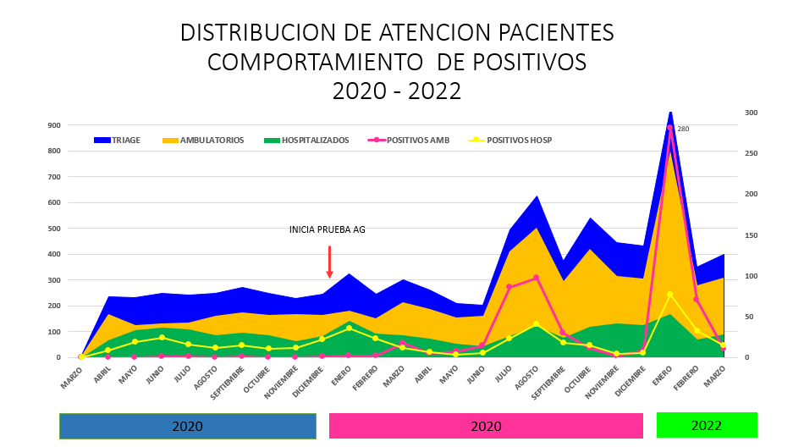
A T E N C I Ó N M É D I C A
PACIENTES COVID 2020 - 2022
2020
2021
2022
1 Defunción 2022
8 Defunciones 2020
11 Defunciones 2021
980
Pacientes

Slide 19
PERSONAL DE SALUD COVID 2020 - 2022
A T E N C I Ó N M É D I C A
2020
2021
2022
Personal de salud

Slide 20
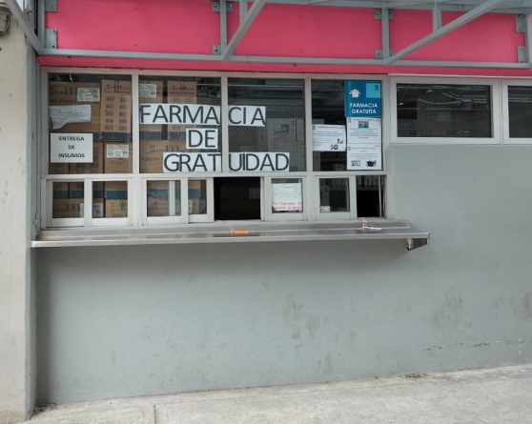
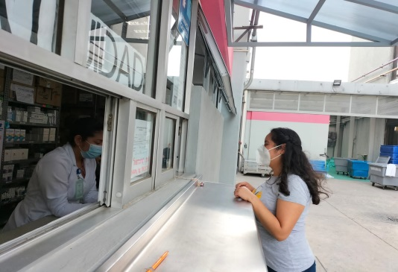
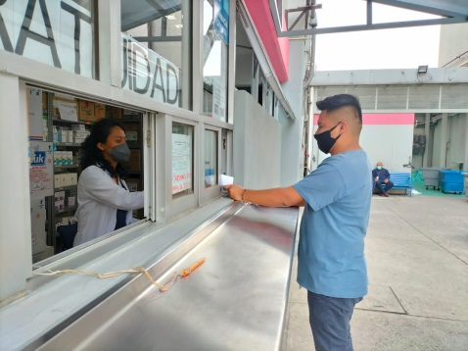
TEMAS GENERALES
Farmacia Gratuita
El 01 de diciembre de 2020, se estableció en el artículo 77 Bis 1 de la Ley General de Salud que todas las personas que se encuentren en el país que no cuenten con seguridad social y tengan tramitado su CURP , tienen derecho a recibir de forma gratuita la prestación de servicios públicos de salud, medicamentos y demás insumos asociados, al momento de requerir la atención.
Del 4° trimestre del 2021 al 1° Trimestre del 2022 se han surtido un total del 1,886 recetas de Farmacia Gratuita.
Dispensación de recetas
Año | Total de recetas n(%) | Completas n(%) | Surtidas parcialmente n(%)
2021 | 377 (100.0%) | 320 (84.88%) | 57 (15.12%)
2022 | 2178 (100.0%) | 1792(82.37%) | 386 (17.63%)
Total | 2555(100.0%) | 2117 (82.87%) | 433 (16.97%)

Slide 21
TEMAS GENERALES
Transparencia y Rendición de Cuentas 2020 y 2021
El INAI notificó al Instituto Nacional de Pediatría que obtuvo 100% del Índice Global de Cumplimiento en Portales de Transparencia.
Se obtuvieron dictámenes de los Estados Financieros y Presupuestales 2021 del Instituto con opinión no modificada
ATRIBUTOS | 2020 | 2021
Resultado General | 89.5% | 97.5%
Accesibilidad | 100% | 100%
Confiabilidad | 87.5% | 97.5%
Verificabilidad | 80% | 93.33%
Veracidad | 93.33% | 96.67%
Oportunidad | 86.67% | 100%
El INAI emitió resultado a la Verificación a la Dimensión atención a solicitudes de Información, teniendo un cumplimiento promedio del 97.5.

Slide 22
TEMAS GENERALES
Temas prioritarios
Acciones realizadas por el Instituto
Presupuesto 2021 y programación para el ejercicio 2022
Para el presupuesto del 2022 se incluyó el incremento obtenido en el 2021
Abasto de medicamentos derivado del retraso en el proceso de compras consolidadas
Estamos buscando soluciones para lograr licitaciones oportunas.
Casa de Máquinas
Acelerador Lineal
Ultracongeladores
Proyectos de inversión
Seguimiento al pago de derechos por suministro de agua e impuesto predial
Se logró la exención del pago del predial.
Se va a realizar el pago de agua a partir del primer bimestre 2022
y se sigue el proceso para regularizar el pago total del agua.

Slide 23
TEMAS GENERALES
Presupuesto del Instituto Nacional de Pediatría 2020 y 2021 Cifras en millones de pesos
PRESUPUESTO EJERCIDO 2020 y 2021 |  |  |  |  |  |  |  |  |  | PRESUPUESTO DADO A CONOCER 2022
Clasificador por objeto del gasto |  | FUENTE DE FINANCIAMIENTO 2020 |  |  |  | FUENTE DE FINANCIAMIENTO 2021 |  |  |  | FUENTE DE FINANCIAMIENTO 2022
CAPÍTULO DE GASTO | DESCRIPCIÓN | FISCAL | PROPIO | TERCEROS | TOTAL PRESUPUESTO EJERCIDO 2020 | FISCAL | PROPIO | TERCEROS | TOTAL PRESUPUESTO EJERCIDO 2021 | FISCAL | PROPIO | TOTAL PRESUPUESTO AUTORIZADO 2022
1000 | SERVICIOS PERSONALES | 1,162.41 | 0 | 0 | 1,162.41 | 1,243.41 | 0 | 0 | 1,243.41 | 1,185.34 | 0 | 1,185.34
2000 | MATERIALES Y SUMINISTROS | 644.89 | 92.78 | 2.25 | 739.92 | 935.37** | 17.53 | 3.2 | 956.1 | 642.7 | 10 | 652.7
3000 | SERVICIOS GENERALES | 128.17 | 124.92 | 26.33 | 279.41 | 223.89 | 31.56 | 37.88 | 293.32 | 107.08 | 20 | 127.08
5000 | BIENES MUEBLE E INMUEBLES | - | 0 | 0.93 | 0.93 | - | 0 | 1.74 | 1.74 | 155.77 | 0 | 155.77
6000 | INVERSIÓN PÚBLICA | - | 0 | 0 | - | 28.91 | 0 | 0 | 28.91 | 40 | 0 | 40
7000 | INVERSIONES Y FINANCIERAS Y OTRAS PROVISIONES | - | 0 | 0 | - | - | 0 | 0 | - | 415.01 | 0 | 415.01
TOTAL |  | 1,935.47 | 217.7 | 29.51 | 2,182.68 | 2,431.58 | 49.09 | 42.82 | 2,523.48 | 2,545.90 | 30 | 2,575.90
Ampliaciones por 526.7 MdP provenientes de recursos fiscales.

Slide 24
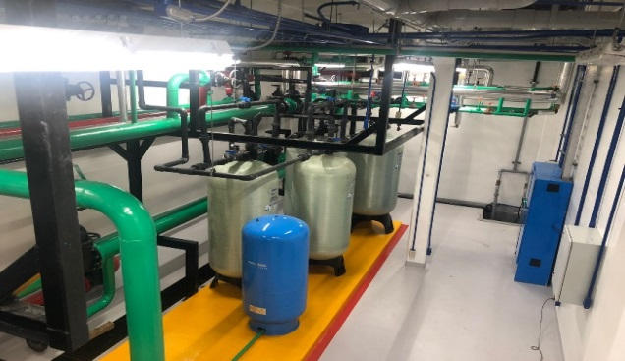
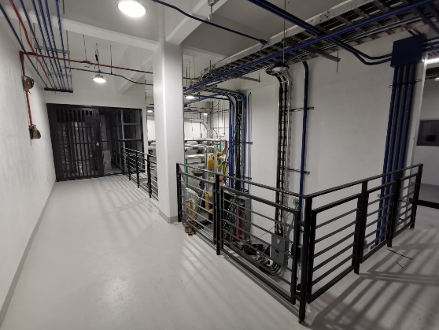
TEMAS GENERALES
Proyectos de Inversión 2022
Temas prioritarios
Acciones realizadas por el Instituto
Reemplazo de equipo obsoleto, restauración y mantenimiento de instalaciones físicas
Se asignaron recursos de $40 MdP para la 2° Fase del Cuarto de Máquinas
Después de 10 de años sin asignación del presupuesto federal a proyectos registrados en cartera, en este año se asignaron $195.0 MP (Acelerador lineal, Ultracongeladores y Casa de máquinas)
Se concluyó la primera fase de la Casa de máquinas, con un monto ejercido de 28.91 MdP.
CRONOGRAMA DE ACTIVIDADES
Nombre del Proyecto: | Programa de Mantenimiento a Casa de Maquinas y Edificios Adjuntos del Instituto Nacional de Pediatría Segunda Etapa 2022
 |  | Semanas
Actividad | Fecha Estimada | 1 | 2 | 3 | 4 | 5 | 6 | 7 | 8 | 9 | 10
Revisión Catalogo de Conceptos | 05-abr
Proyecto Ejecutivo | 06-abr
Especificaciones Particulares y Generales | 11-abr
Terminos de Referencia | 13-abr
Anexo Técnico | 26-abr
Investigación de Mercado | 02-may
Evaluación y Revisión de Propuestas | 04-may
Presentación en el Subcomité Revisor de Bases | 06-may
Publicación de Convocatoria | 10-may
Visita a las Instalaciones | 12-may
Junta de Aclaraciones | 19-may
Apertura de Propuestas | 26-may
Fallo | 31-may
Monto para la 2° Etapa: 40 MdP

Slide 25
Colección del INP donada en el 1968, forma parte de “ La Ruta de la Amistad”. Arq. Ramírez Vázquez

